Slide 1
Микола Мірошниченко
«Він хоче обернути / акваріум своєї поезії / на Чорне море / а письмовий стіл / на державу / кримських татар / а я кажу / поможи йому Боже!»
М.Сарма-Соколовський

Slide 2
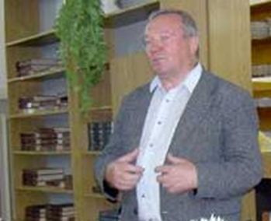
Відомості про нього
Народився на Луганщині.Закінчив педагогічний університет (1968).Вчителював на Запоріжжі. Помер 7 липня 2009 року.

Slide 3
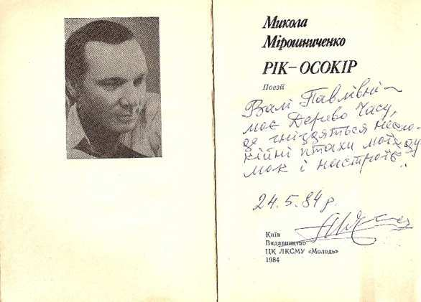

Збірки поета
«Рік-осокір»(1984)
Вийшла після смерті.

Slide 4
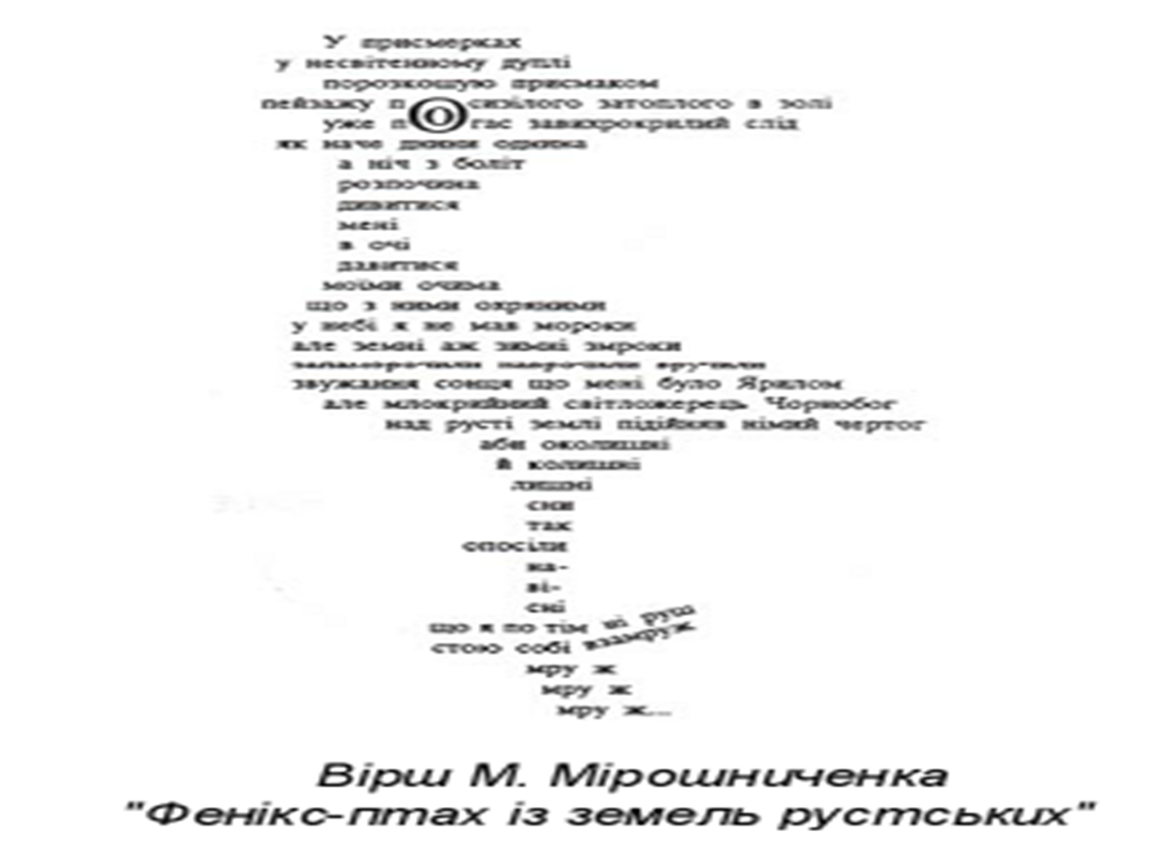

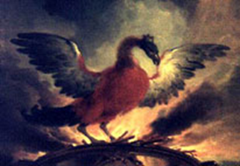

Slide 5
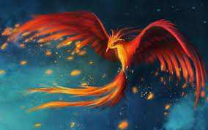
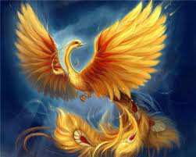
Фенікс - птах

Slide 6
Аналіз поезії
Тема поезії
Ідея
Зображення птаха як символу відродження і безсмертя.
Возвеличування невмирущості, оптимізму у віру й перемогу.

Slide 7
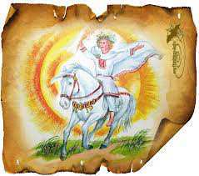
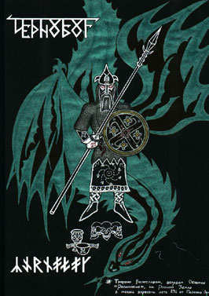
Ярило і Чорнобог

